Slide 1
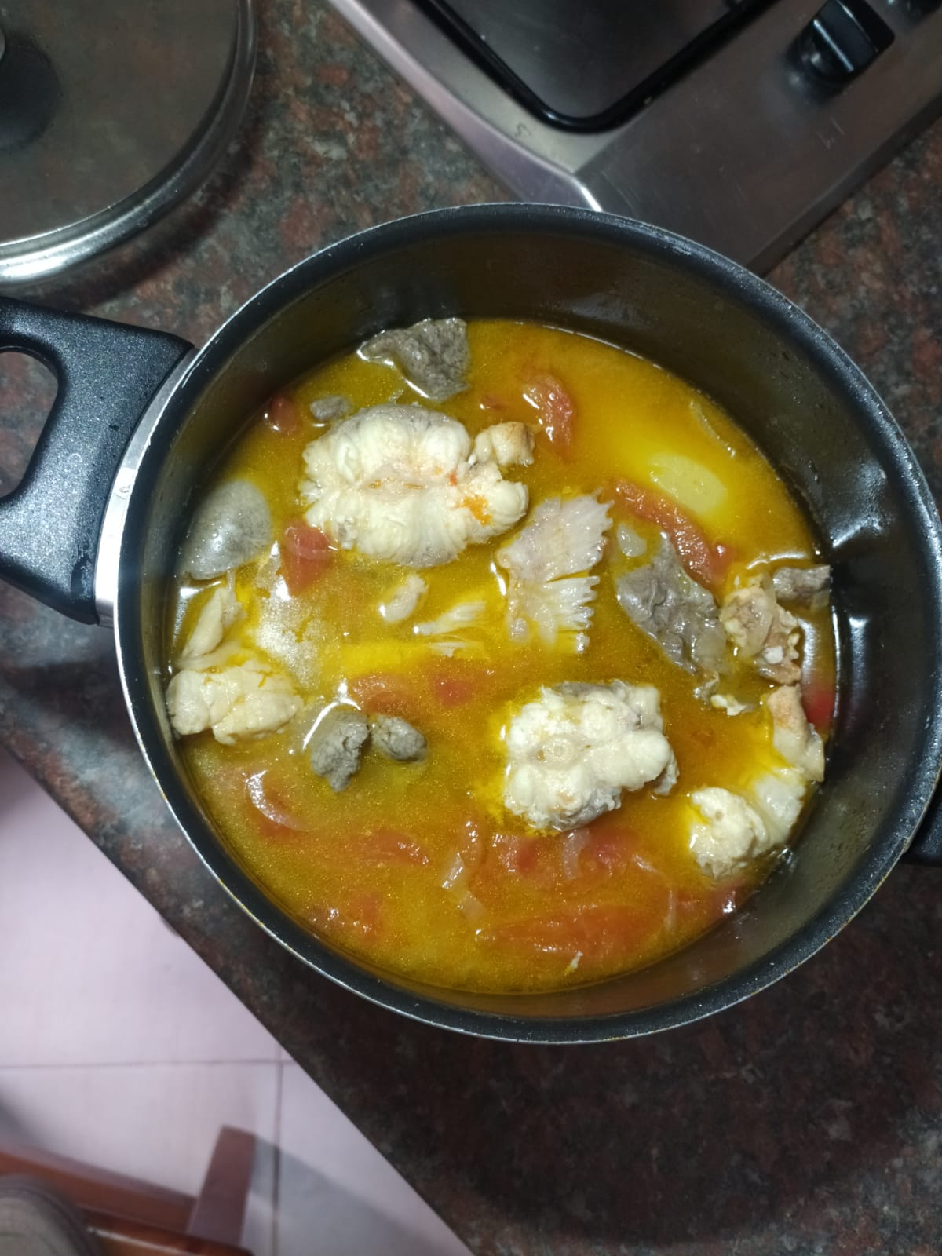
Desafio ASS 2024/2025
“Receitas Sustentáveis, têm Tradição”
TÍTULO DA RECEITA: Caldeirada à Setubalense
INGREDIENTES:
Peixe diversificado
Tomate
Batata
Cebola
Alho
Louro
Pimento
Vinho branco
https://alimentacaosaudavelesustentavel.abaae.pt/receitas-sustentaveis/

Slide 2
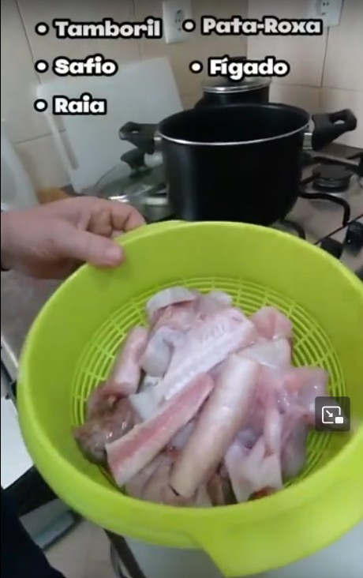
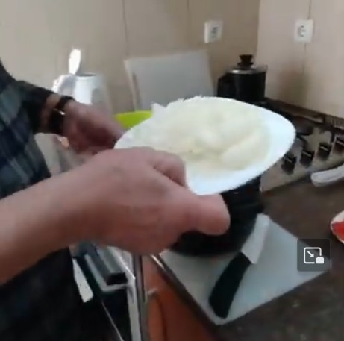
Desafio ASS 2024/2025
“Receitas Sustentáveis, têm Tradição”
PROCEDIMENTOS:
1º) Preparar o peixe (tamboril, pata roxa, safio, raia, fígados)
2º) Preparar os vegetais (cebola, alho)
https://alimentacaosaudavelesustentavel.abaae.pt/receitas-sustentaveis/

Slide 3
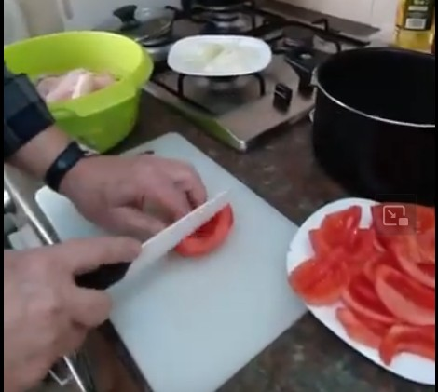
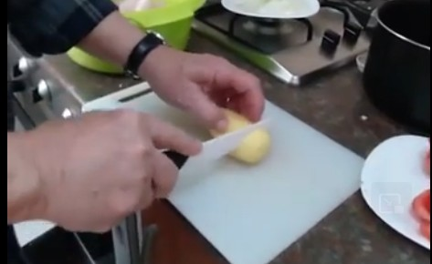
Desafio ASS 2024/2025
“Receitas Sustentáveis, têm Tradição”
PROCEDIMENTOS:
3º) Preparar o tomate
4º) Preparar a batata
https://alimentacaosaudavelesustentavel.abaae.pt/receitas-sustentaveis/

Slide 4
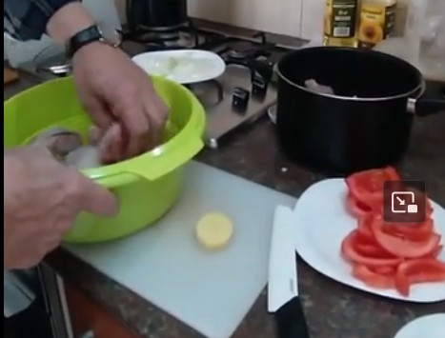
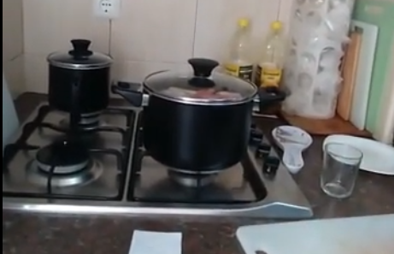
Desafio ASS 2024/2025
“Receitas Sustentáveis, têm Tradição”
PROCEDIMENTOS:
5º) Colocar os ingredientes no tacho por camadas
6º) Deixar cozinhar
https://alimentacaosaudavelesustentavel.abaae.pt/receitas-sustentaveis/

